Slide 1
令和4年度建設事業評価（街路事業）
資料３－３
令和4年度第4回（R4.9.13）
大阪府建設事業評価審議会

Slide 2
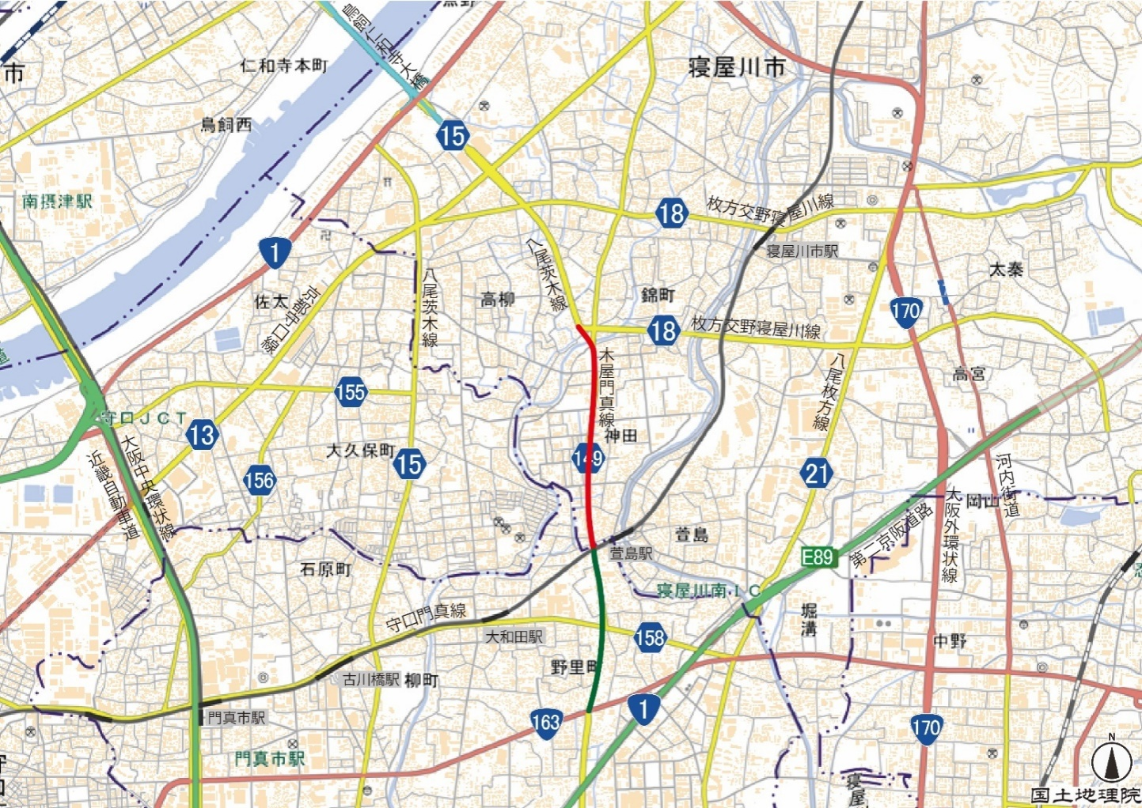
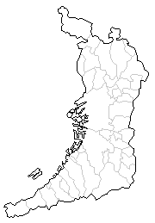
1.事業概要
■事業目的
本路線は、大阪中央環状線及び大阪外環状線（国道170号）と共に大阪の骨格を形成する主要幹線道路であり、寝屋川市の南北を結ぶ主要幹線道路であるとともに第二京阪道路へのアクセス機能を担う路線である。
本事業は、現在事業中の都市計画道路寝屋川大東線と併せて整備することにより、慢性化している北河内地域の交通渋滞の解消、交通安全の確保を目的とする。また、併せて、広域緊急交通路である国道１号と第二京阪道路を接続することにより、広域的な幹線道路ネットワークの形成及び防災機能の強化を図るものである。
■路線位置図
事業箇所
本事業区間
L=1.3km
寝屋川
大東線
Ⅰ期
凡例
事業区間
整備中区間
整備済み区間
未整備区間
Ⅱ期

Slide 3

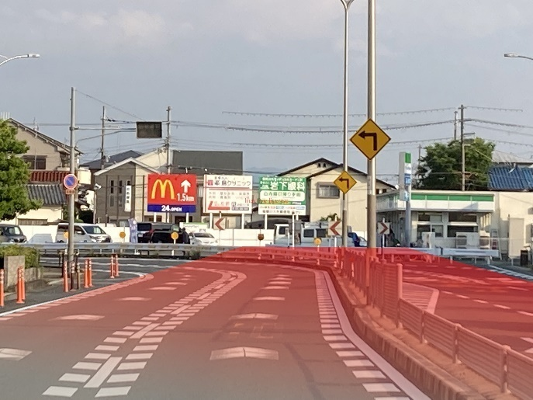
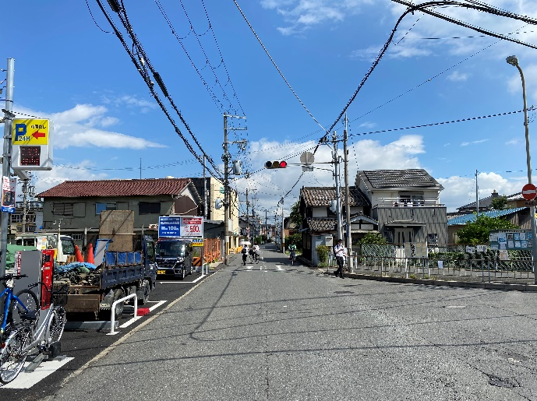

1.事業概要
■事業箇所図
凡例
事業区間
整備中区間
整備済み区間
未整備区間
写真①
整備完了範囲
①
本事業区間
L=1.3km
写真②
Ⅰ期
②
寝屋大東線
Ⅱ期
整備完了範囲

Slide 4
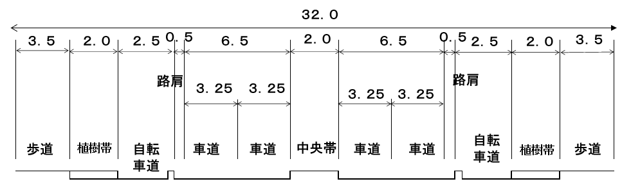
1.事業概要
■道路築造
○事業延長 ： 約1.3km
○道路幅員 ： 32.0m
4車線（3.25m×4）、
歩道（3.5m×2)、自転車道(2.5m×2)、
植樹帯(2.0m×2)
現況 標準横断図
整備後 標準横断図
6.5
3.25
3.25
民家
車道
車道
民家

Slide 5
1.事業概要
○全体事業費 ：約97.6億円［国：約53.7億円、府：約43.9億円］
【内訳】 調査費 約 4.3億円
用地費 約 65.8億円（内 補償費 約 27.3億円）
工事費 約 27.5億円（内 電線共同溝 約 10.4億円）
【事業費の積算根拠】
・予備設計成果を基に概算事業費を算出
・隣接事業の実績値を基に用地費・補償費を算出
用地買収実績：17.1億円/ 11,560㎡ ⇒ 採用単価 15万円/㎡
補償費実績：21,8億円/70件 ⇒ 採用単価 3,100万円/件

Slide 6
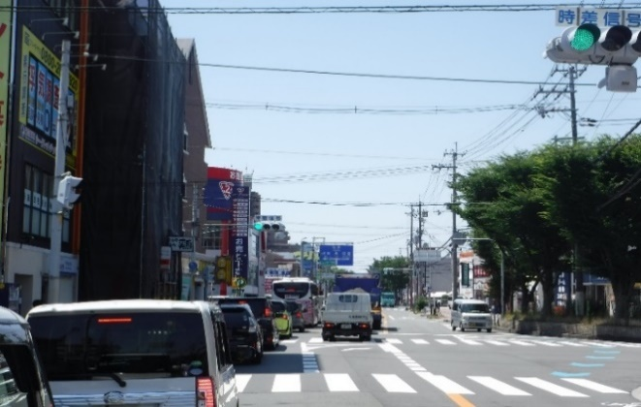

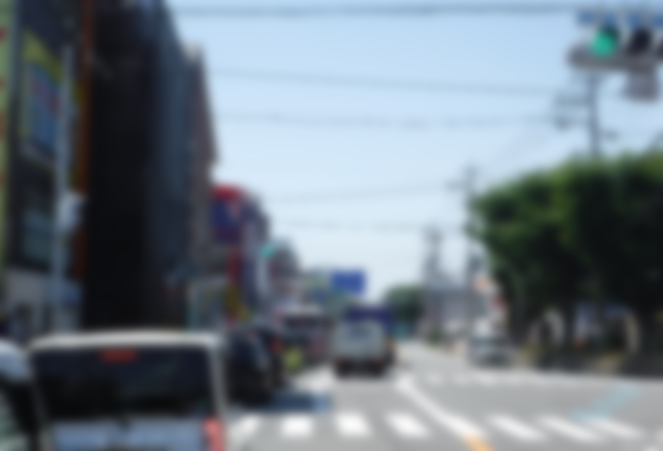
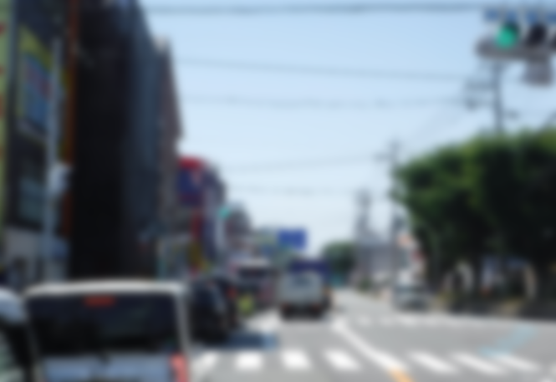
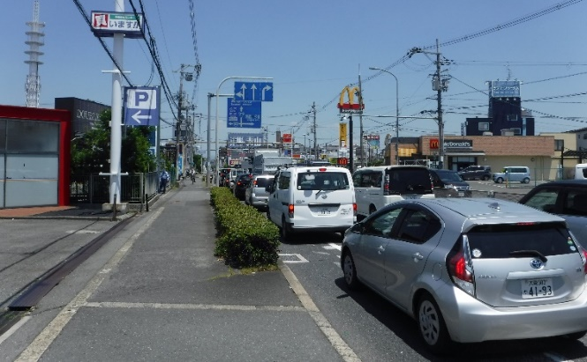
２．事業の必要性等に関する視点
■上位計画における位置付け
＜大阪府都市整備中期計画（R3.3改訂） ＞：着手として位置づけ
＜寝屋川市都市計画マスタープラン（R4.3改訂）＞：道路ネットワーク機能強化のため整備を促進する、として位置づけ
■事業の優先度
・大阪の骨格を形成する路線であり、現在事業中区間の都市計画道路寝屋川大東線と併せて整備することで、ネットワーク、防
災機能の強化に寄与すること。
・鳥飼仁和寺大橋無料開放（R9.2）後の交通負荷を軽減すること。
・地元市より早期整備要望があること。
以上より本事業の優先度が高い。
鳥飼仁和寺大橋
①八尾茨木線の渋滞状況
凡例
：主要渋滞箇所
枚方交野寝屋川線
京都守口線
八尾茨木線
枚方交野寝屋川線
千里丘寝屋川線
八尾枚方線
②
②大阪外環状線の渋滞状況
大阪中央環状線
寝屋川大東線
国道 号
大阪外環状線
第二京阪道路
170
国道163号
①

Slide 7
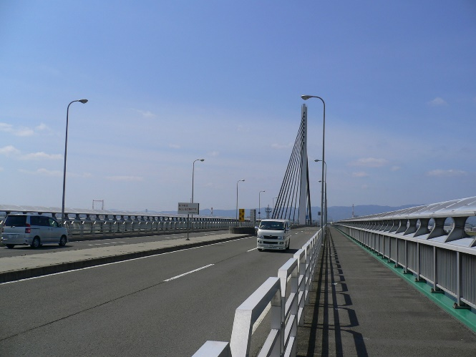
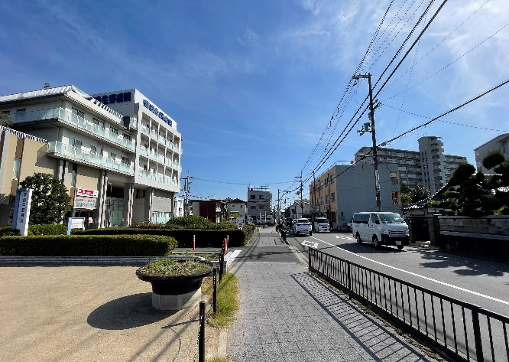
２．事業の必要性等に関する視点
■事業を巡る社会経済情勢等
・本事業区間と連続する南側区間で都市計画道路寝屋川大東線が整備中である。
・鳥飼仁和寺大橋のR9.2無料化に伴い交通量の増加が予想される。
【周辺道路の交通量と混雑度/H27全国道路・街路交通情勢調査】
府道八尾枚方線：12,865 台/24H （混雑度1.17）/府道八尾茨木線： 9,934台/24H（混雑度1.11）
府道大阪中央環状線：83,247台/24H（混雑度1.54）/大阪外環状線：33,693台/24H（混雑度1.4）
鳥飼仁和寺大橋
①鳥飼仁和寺大橋
凡例
：主要渋滞箇所
①
枚方交野寝屋川線
京都守口線
八尾茨木線
枚方交野寝屋川線
千里丘寝屋川線
八尾枚方線
大阪中央環状線
国道 号
②寝屋川大東線
②
寝屋川大東線
大阪外環状線
第二京阪道路
170
国道163号

Slide 8
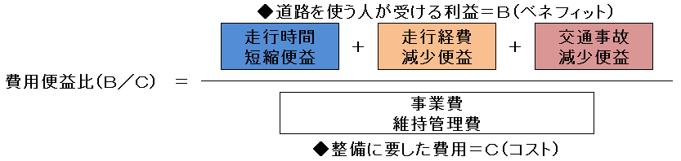
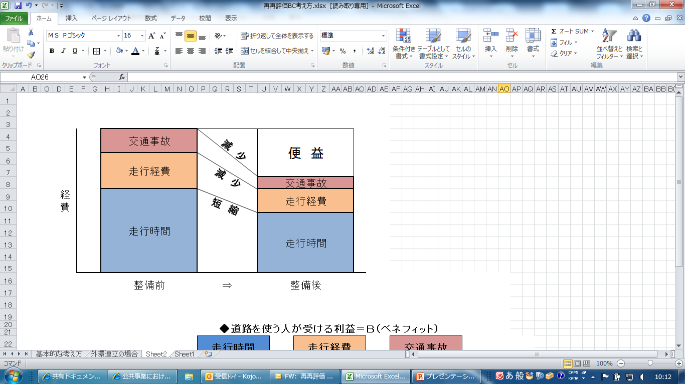
２．事業の必要性等に関する視点
■事業の投資効果（費用便益分析①）
◆費用便益比とは
＜便益＞を＜費用＞ で割ったものであり、値が大きいほど投資効果が大きい。
◆道路事業の費用便益比（B／C）
費用：道路整備に要する事業費＋維持管理に要する費用（C：コスト）
便益：整備効果を貨幣価値に換算したもの（B：ベネフィット）
※道路整備・改良に伴う便益は走行時間短縮便益＋走行経費減少便益＋交通事故減少便益
費用便益比
整備効果を貨幣価値に換算したもの（B）
事業費
＋
維持管理費
事業費、維持管理費（C）
便益の考え方
整備なし
整備あり

Slide 9
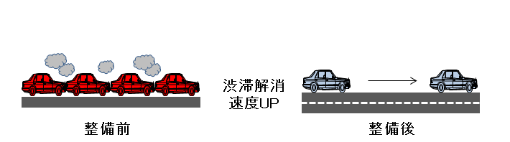
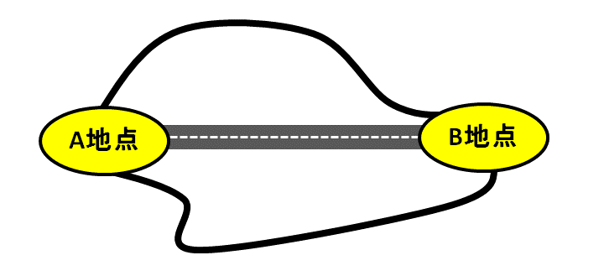
２．事業の必要性等に関する視点
◆走行時間短縮便益とは
道路整備・改良に伴い自動車交通が円滑化し、走行時間が短縮されることにより
道路利用者の得られる利益を貨幣換算したもの。
○整備の有無による走行時間費用の年間の総和の差により算出
走行時間費用(円/年)
＝交通量（台/日）×走行時間（分）×時間価値原単位（円/台・分）×365(日/年)
例①
例②
バイパス整備による
走行時間短縮
渋滞解消による
走行時間短縮
整備なし
整備あり
⇒この整備無しと有りの費用の差を、リンクごとに集計し、さらに供用後50年間分を合計することで、
本事業の走行時間短縮便益 130.3億円が算出される。

Slide 10
２．事業の必要性等に関する視点
◆走行経費減少便益とは
道路整備・改良に伴い自動車交通が円滑化し、燃費が向上するなど走行経費（※）が
節約されることにより、道路利用者の得られる利益を貨幣換算したもの。
※走行経費：燃料費、タイヤ・チューブ費、車両整備（維持・修繕）費など
○整備の有無による走行費用の年間の総和の差により算出
走行費用(円/年)
＝交通量(台/日)×リンク延長(km)×走行経費原単位(円/台・km)×365(日/年)
⇒この整備無しと有りの費用の差を、リンクごとに集計し、さらに供用後50年間分を合計することで、
本事業の走行経費減少便益 19.0億円が算出される。

Slide 11
２．事業の必要性等に関する視点
◆交通事故減少便益とは
道路整備・改良に伴い自動車交通の分散化が図られ、交通事故による社会的損失
（※）の減少を貨幣換算したもの。
※社会的損失：人的損害額（運転者、同乗者、歩行者など）、物的損害額（車両、構造物の事故
損失）、事故渋滞による損失額
○整備の有無による損失の年間の総和の差により算出
損失(円/年)＝ﾘﾝｸ交通量(台･km/日)×係数(円/台･km)×365(日/年)
＋ﾘﾝｸ交差点箇所数 (台・箇所/日)×係数(円/台・箇所) ×365(日/年)
整備なし
整備あり
⇒整備の有無による差をリンクごとに集計し、さらに供用後50年間分を合計することで、本事業の交通事故減少便益 2.5 億円が算出される。
11

Slide 12
２．事業の必要性等に関する視点
■事業の投資効果（費用便益分析）②
＜便益＞ 走行時間短縮、走行経費減少、交通事故減少
＜費用＞ 道路整備に係る事業費、維持管理費
◆費用便益比
B/C = 1.92
○算出条件等
使用マニュアル ：費用便益分析マニュアル
（国土交通省令和4年2月）
基準年 ：令和４年度
検討期間 ：50年間
社会的割引率 ：４％
交通量推計時点 ：令和12年度（2030年度）
推計に用いた資料 ：平成22年度交通ｾﾝｻｽ
交通流の推計手法 ：利用者均衡配分
全体事業費 ：約95.1億円（単純価値）
維持管理費 ：約1,330万円/年
◆便益（B）
総便益 |  | 151.8億円
 | 走行時間短縮便益 | 130.3億円
 | 走行経費減少便益 | 19.0億円
 | 交通事故減少便益 | 2.5億円
◆費用（C）
総費用 |  | 79.0億円
 | 全体事業費 （現在価値） | 76.9億円
 | 維持管理費（50年間、現在価値） | 2.1億円
※総費用及び総便益は
基準年の価値に換算した現在価値額
12

Slide 13
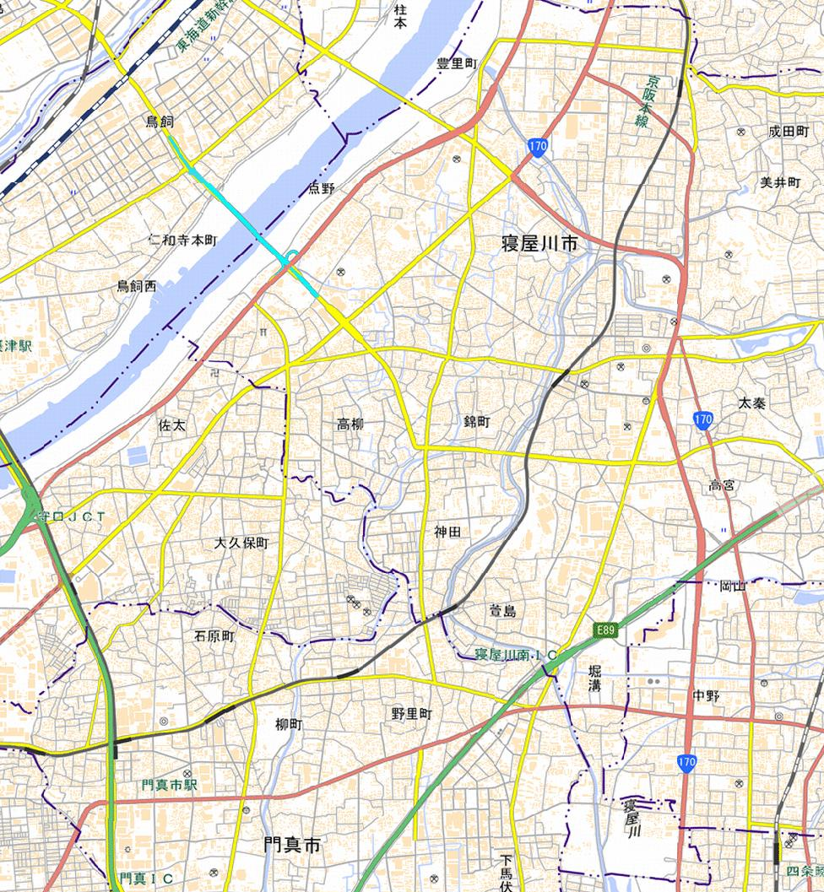
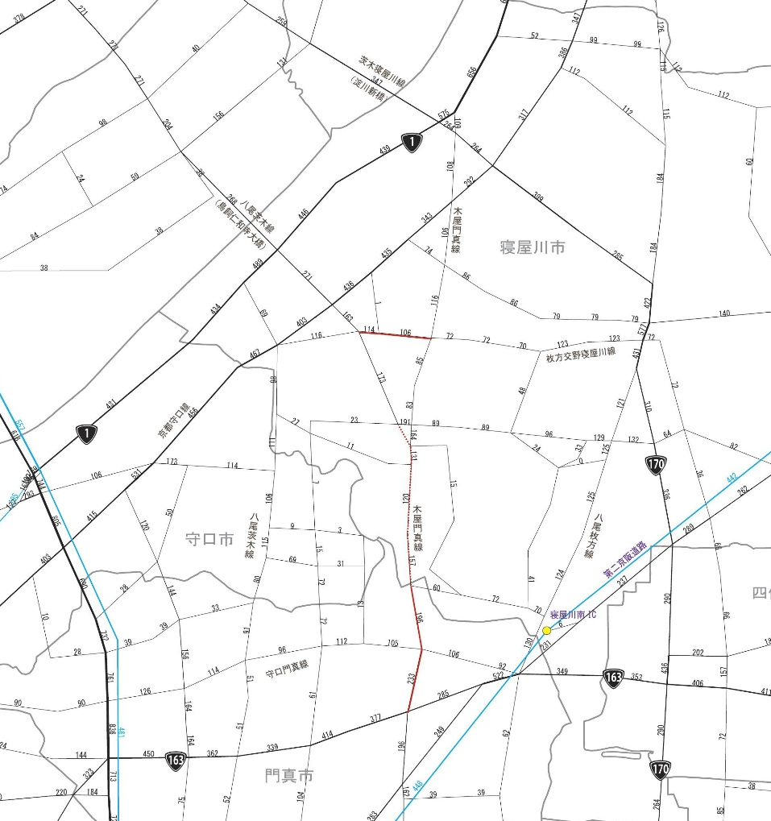
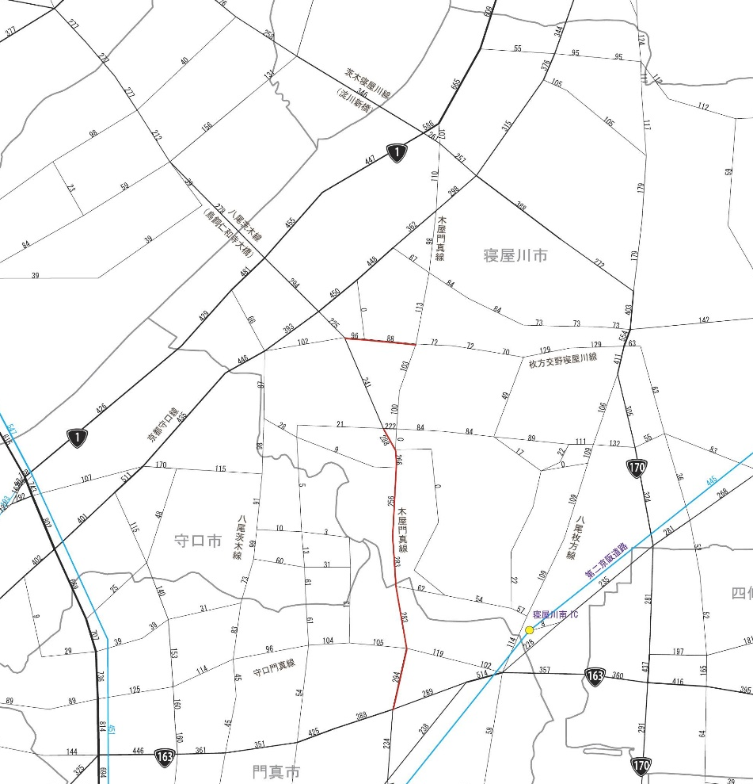
２．事業の必要性等に関する視点
■事業の投資効果（費用便益分析③）
◆交通量推計（交通量図）
交通量図 （単位：百台/日）
千里丘寝屋川線 未整備
千里丘寝屋川線 整備済
淀川新橋
淀川新橋
千里丘寝屋川線
12,000台/日
347
千里丘寝屋川線
25,600台/日
346
茨木寝屋川線
茨木寝屋川線
鳥飼仁和寺大橋
八尾枚方線
12,500台/日
鳥飼仁和寺大橋
八尾枚方線
10,900台/日
268
278
436
399
450
八尾茨木線
10,600台/日
八尾茨木線
9,100台/日
388
399
八尾茨木線
422
八尾茨木線
403
八尾茨木線
173
八尾茨木線
241
京都守口線
京都守口線
456
本事業区間
八尾枚方線
435
本事業区間
八尾枚方線
106
336
91
324
120
125
大阪外環状線
256
109
大阪外環状線
大阪中央環状線
大阪中央環状線
196
290
283
281
732
91
411
707
83
395
414
353
425
360
836
大阪外環状線
33,600台/日
814
大阪外環状線
32,400台/日
国道163号
国道163号
大阪中央環状線
73,200台/日
大阪中央環状線
70,700台/日
〇並行する南北道路大阪中央環状線（-25百台）、府道八尾茨木線（-15百台）、府道八尾枚方線
（-16百台）、大阪外環状線（-12百台）から千里丘寝屋川線（+136百台）に交通転換すると予測
〇事業区間は交通量が増加するが、４車線化による渋滞緩和・旅行速度ＵＰが見込まれる。

Slide 14
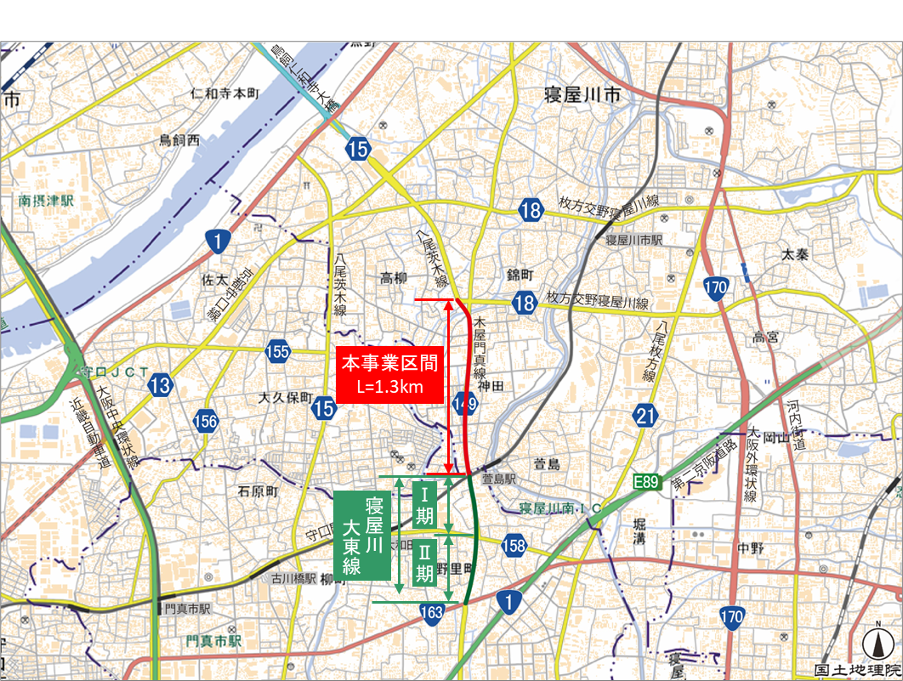
２.事業の必要性等に関する視点
■事業効果の定性的分析
【安全・安心】
・車道、歩道が分離構造となり、歩行者、自転車等の安全が確保される。
・無電柱化することで、地震や台風等の自然災害時における電柱倒壊による、道路の寸断を回避できる。
・沿道に住宅が数多く建設されており、地震時に火災や倒壊による甚大な被害が想定されるため、拡幅整備することで、延焼遮断帯としての効果、災害時における避難路、緊急車両等の通行が確保され、防災機能が強化される。
【活力】
・国道１号と第二京阪道路を接続することにより、広域的な幹線道路ネットワークが形成され、周辺地域における企業立地の促進や物流の効率化に寄与する。
【快適性】
・周辺道路の渋滞緩和に寄与する。
・十分な幅員が確保された歩道及び自転車の整備により、快適性が向上する。
・無電柱化により、良好な景観が形成される。

Slide 15
３．事業の進捗の見込み、コスト縮減の工夫等
■事業の進捗の見込みの視点
令和５年(2023年)度～令和６年(2024年)度：測量、設計、物件調査
令和７年(2025年)度～令和12年(2030年)度：用地買収
令和８年(2027年)度～令和14年(2032年)度：工事
令和14年(2032年)度：完成
■コスト縮減や代替案立案等の可能性の視点
［コスト縮減］
・電線共同溝の整備にあたり、従来よりも浅い位置に敷設する、浅層埋設手法による掘
削土量の削減等の低コスト手法の導入により、更なるコスト縮減に努める。
［代替案立案等の可能性］
・本事業区間は大阪の骨格を形成する道路で、本事業は都市計画決定に基づき実施す
るものである。
・本事業の前後区間が既に整備済み若しくは整備中であるため、本事業によりネット
ワークの強化を図ることができる。
・将来の交通需要を見込む上で、国道１号と第二京阪道路を結ぶ道路ネットワーク形成
が不可欠である。
以上のことから、原案が適切である。

Slide 16
4．対応方針（原案）
〇事業実施
＜判断の理由＞
・本事業は、慢性化している北河内地域の交通渋滞を解消するため、現
在事業中の都市計画道路寝屋川大東線と併せて整備する必要がある。
・また、広域緊急交通路である国道１号と第二京阪道路を接続すること
により、広域的な幹線道路ネットワークの形成及び防災機能の強化を
図る。
・鳥飼仁和寺大橋無料開放（R9.2）後の交通負荷を軽減させるとともに、
並行する大阪中央環状線や、外環状線の渋滞緩和に寄与する。
・歩道を整備することで、歩行者の安全を確保する。
以上の理由から、事業を実施する。

